Slide 1
利用近红外 LED 实现 低成本电子器件的回流焊
Reflow soldering for low-cost electronics using near-infrared LEDs
从基板背面用 NIR LED 选择性加热：PET 柔性基板实现可控回流焊，焊点强度与对流焊相当
汇报用途：文献阅读汇报 · 单篇精读
Flexible and Printed Electronics 2025 · DOI 10.1088/2058-8585/adb0da · 汇报日期 2026-08-10
Notes:
开场白：今天汇报一篇柔性电子焊接论文——用近红外 LED 从基板背面做选择性加热，让只有 150°C 耐温的 PET 柔性基板也能可靠回流焊，焊点强度与对流焊相当。

Slide 2

论文基本信息
中文标题
利用近红外 LED 实现低成本电子器件的回流焊
→ Reflow soldering for low-cost electronics using near-infrared LEDs
期刊与卷期
Flexible and Printed Electronics（IOP 出版社）· 2025 年 Vol. 10, Art. 015006
→ SCIE Q2 · IF 2.9 · EI 收录
作者团队（德国 TH Nürnberg）
Thomas Wenger · Philipp Schletterer · Marcus Reichenberger
→ DOI: 10.1088/2058-8585/adb0da
关键词
互连技术 · 焊接 · 柔性电子 · 印刷电子 · 混合电子
→ 低成本柔性基板的低温互连
Flexible and Printed Electronics 期刊封面（装饰图）
Source: 期刊封面, Flexible and Printed Electronics, 2025
Notes:
先把论文出处交代清楚：IOP 出版社的柔性印刷电子期刊，SCIE Q2、IF 2.9、EI 收录，德国纽伦堡应用科学大学团队。无期刊封面图，本页纯文字信息。

Slide 3
汇报目录
01 · 背景与动机
低成本柔性基板的互连难题
02 · 核心原理
NIR 选择性吸收与底部照射
03 · 实验方法
装置、吸收测量与表征手段
04 · 辐照度证据
单灯 68 与线阵 86 mW/mm²
05 · 工艺窗口
距离影响与温度曲线对比
06 · 焊点质量
组织、界面与剪切力（含老化）
07 · 结论与展望
NIDS 可行性评估
Notes:
汇报脉络：先讲低成本柔性基板为什么难焊接，再讲本文的核心思路——材料对 NIR 的选择性吸收 + 从背面照射，然后看辐照度和工艺窗口证据，最后用组织/界面/剪切力评估焊点质量，收在结论与展望。

Slide 4
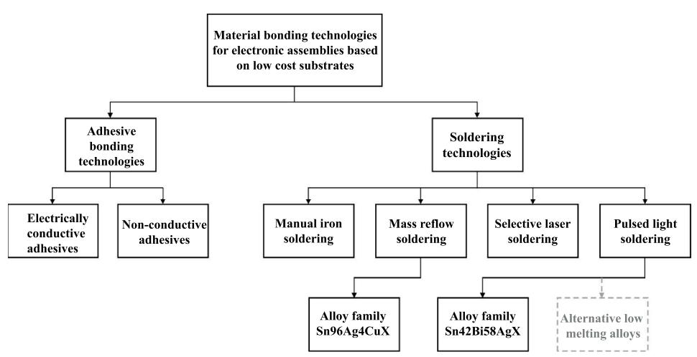
低成本柔性基板：互连技术的困境
如图 1 所示，互连技术谱系：焊接为主流，选择性加热是新方向
粘接 vs 焊接两大路线；焊接含手工烙铁、整板回流、激光与脉冲光选择加热
→ 选择性加热是低温基板的正确方向
关键约束：PET 尺寸稳定限仅 150°C
低于 SAC 焊料熔点约 218°C，须用低温焊料（Sn42Bi57.6Ag0.4，熔 137–142°C）
→ 约 160°C 的整板回流仍有损伤风险
SMT：表面贴装技术：元件直接贴装到基板表面，再整体加热焊接
图例：左支=粘接技术；右支=焊接技术及低熔点合金分支（虚线框=备选）
图意：焊接是主流路线，激光/脉冲光选择性加热已入列——本文补上 LED 方案
低成本电子中当前使用的连接技术谱系
解读：低成本基板耐温低，整板加热路线受限——本文从'选择性加热'分支切入
Source: Fig. 1, Flex. Print. Electron., 2025
Notes:
背景：PET 这类低成本基板只有 150°C 尺寸稳定极限，比 SAC 焊料熔点低 60 多度，整板对流回流必然过温。图 1 给出技术谱系：激光、脉冲光已是选择性加热代表，本文的思路就是给这个家族加一个新成员——NIR LED。

Slide 5
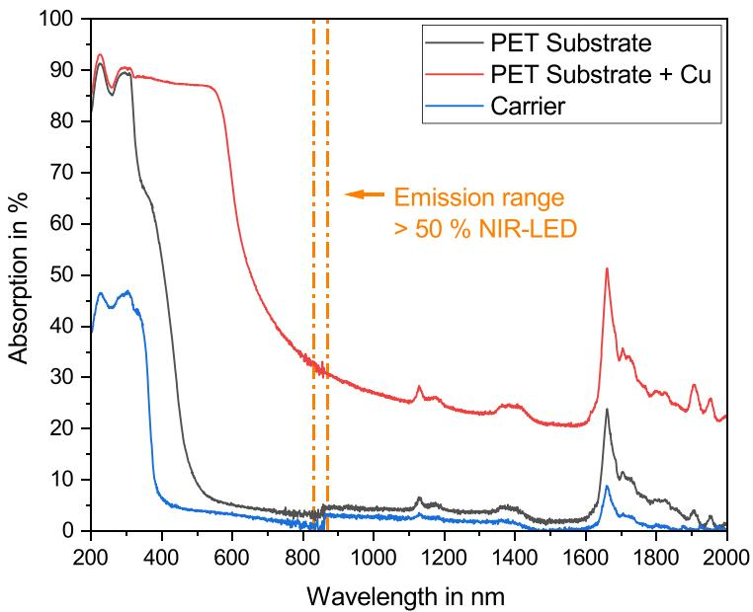
核心原理：NIR 选择性吸收加热
850 nm 处镀铜 PET 吸收 32%，纯 PET 与载体吸收低于 5%——只有金属化区域被加热
如图 7 所示，材料吸收差异 = 选择性加热的光学基础
· LED 发射波段 830–870 nm 恰在吸收差异区
· Cu clad PET 吸收 32%，PET/载体均低于 5%
850 nm 峰值波长：32% vs <5%
坐标轴：横轴波长 200–2000 nm，纵轴吸收率 0–100%
图例：灰=PET 基板；红=镀铜 PET；蓝=载体；橙虚线=NIR LED 发射区
图意：830–870 nm 区间镀铜 PET 吸收约 32%，纯 PET 与载体几乎不吸收
NIR：近红外辐射：约 0.7–1.4 µm 波段的红外光，本文用 820–880 nm 的 LED 作为热源
吸收测量：吸收 = 发射 − 透射 − 反射：分两次测量透射与反射后计算，避免反射损失漏算
辐照区内使用材料的吸收光谱
解读：LED 波长恰好落在'金属吸收、基板透明'的窗口——选择性加热的物理依据
Source: Fig. 7, Flex. Print. Electron., 2025
Notes:
全文的物理支点：图 7 吸收光谱显示 830–870 nm 区间镀铜 PET 吸收约 32%，而纯 PET 和载体低于 5%。LED 的光正好'只被金属化区域吃进去'，基板本身几乎不吸热——这就是选择性加热的原理。吸收按公式 (1) 由发射减透射减反射得到。

Slide 6
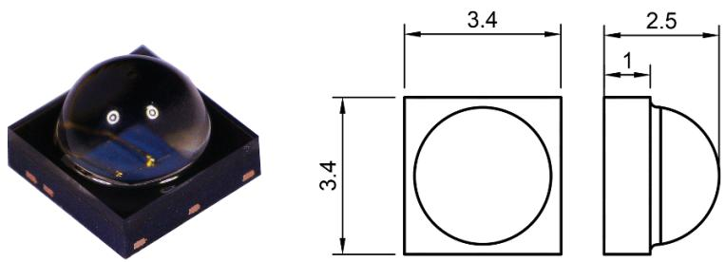
光源选型：Vishay VSMA1085400
如图 2 所示，九款候选 LED 中选辐射强度最高者
VSMA1085400（Vishay）：1.35 W·sr⁻¹、光束角 80°（1.5 A / 3.25 V）
→ 功率可经电流或 PWM 下调，上限先摸清
高辐射强度直接决定焊料加热
金属化底面吸收辐射 → 热传导加热焊膏，焊料升温与辐射强度直接相关
→ 选型核心指标是辐射强度而非电功率
NIR LED：近红外发光二极管：发射 820–880 nm 辐射的半导体光源，本文的选择性加热源
图例：标注 3.4 / 2.5 / 1 mm 的封装尺寸
图意：小型表贴封装，可密集排布成阵列；尺寸单位 mm
所选 NIR LED 示意图（尺寸单位 mm）
解读：体积小、可阵列化——为五灯线阵与未来布局化控制留空间
Source: Fig. 2, Flex. Print. Electron., 2025
Notes:
市场上没有现成的'焊接用 NIR LED'，作者从 136 款预筛产品里挑 9 款，再按辐射强度选最高的一款——Vishay 的 VSMA1085400。目的先探技术上限，实际功率可下调。

Slide 7
试验设计：0603 链 + 低温焊膏
试件：PET 100 µm + 胶层 + 铜箔 35 µm + 浸银 0.3–0.5 µm
0603 芯片电阻（纯锡/镍电极）排成菊花链，每链 6 件
→ 铜面决定 NIR 吸收，浸银保证可焊性
焊膏：MacDermid Alpha CVP 520
Sn42Bi57.6Ag0.4，熔点 137–142°C；100 µm 钢网印刷，开孔缩 10%
→ 低温工艺窗口：回流条件约 160°C
菊花链：电阻串联成链：任一焊点断开即断路，便于快速检测焊接质量
浸银：铜面化学沉银 0.3–0.5 µm，防氧化并保证可焊性
Notes:
试验对象：0603 电阻菊花链，PET 100 µm 厚、铜箔 35 µm、浸银 0.3–0.5 µm。焊膏是低温的 Sn42Bi57.6Ag0.4（CVP 520），熔点 137–142°C。一半试件过对流炉，一半用自研 NIDS 装置。注：原文图 3（测试布局图）在 MinerU 提取中缺失，故本页无图。

Slide 8
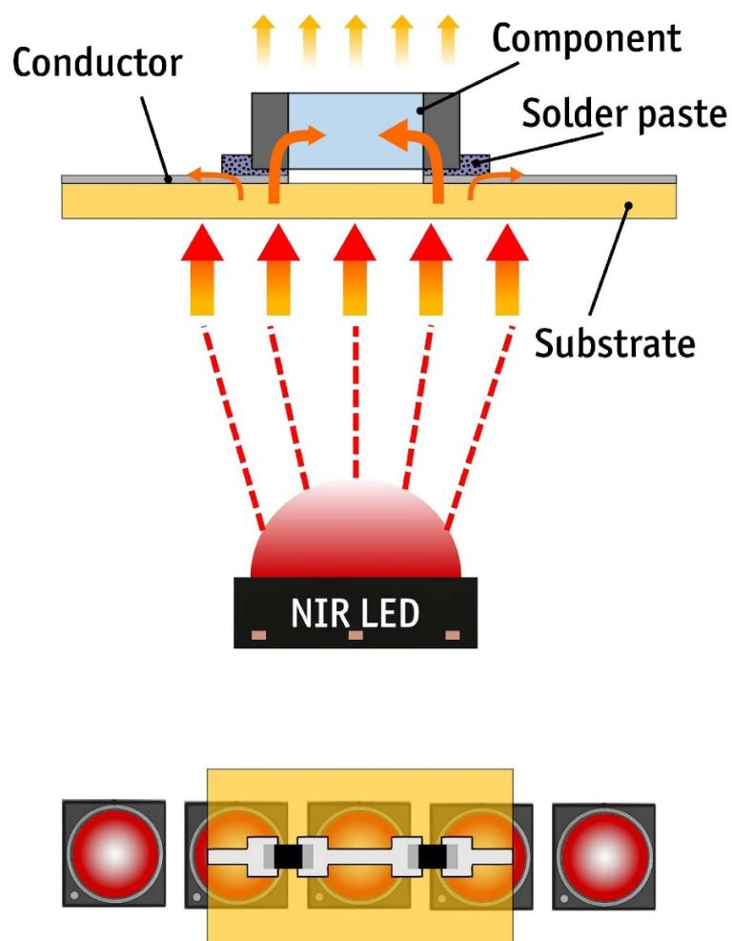
NIDS 装置：背面照射避开阴影
如图 4 所示，底部照射 = 无焊点阴影
与顶部照射方案相反：能量从背面进入，金属化区优先受热，可跳过空置区域
→ 局部可控 + 降低能耗与损伤风险
五灯线阵：中心距 4 mm
装于 IMS 绝缘金属基板 PCB，铝散热片被动冷却；恒流 1.5 A
→ 电功率约 25 W（max），辐射功率约 10 W（max）
阴影效应：元件本体挡住辐射、使焊点受热不足的现象——顶部照射方案的通病
图例：红虚线=NIR 辐射；橙箭头=热传导路径
图意：辐射→导体→焊膏/元件的热链，以及两元件与五颗 LED 的对位
NIDS 工艺原理（上）与试件对位（下）
解读：底部照射 + 布局化 LED 控制是本文相对顶部照射方案的核心差异
Source: Fig. 4, Flex. Print. Electron., 2025
Notes:
装置要点：五颗 LED 装在 IMS 板上从下方照射，一次焊两个元件。与文献 [14] 的顶部照射方案不同，光从背面进——焊点不被元件影子挡住，这就是'阴影效应'的规避。恒流 1.5A，电功率约 25W。

Slide 9
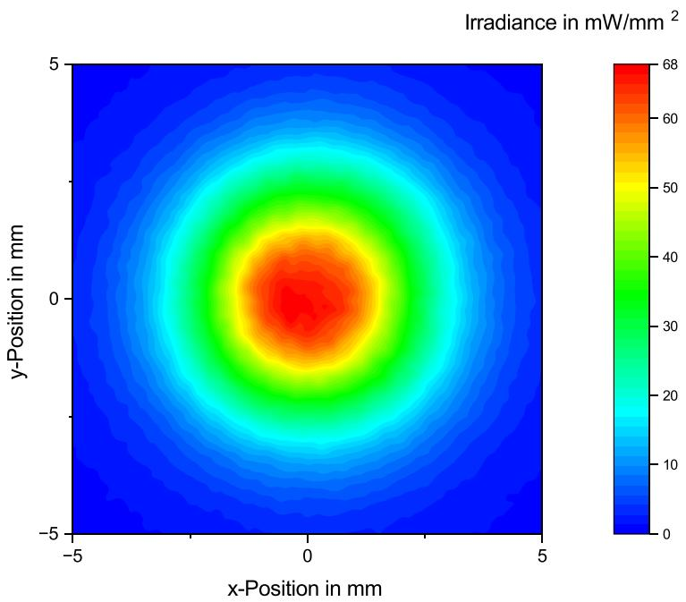
单灯辐照度：实测 68 mW/mm²
单颗 LED 实测峰值辐照度约 68 mW/mm²，为理论计算值 84 mW/mm² 的 81%
如图 8 所示，实测辐照度与理论估算基本吻合
· 理论：Ee = IF/s² = 84 mW/mm²（IF=1.35 W·sr⁻¹，s=4 mm）
· 实测中心峰值约 68 mW/mm²（为理论值 81%）
68 mW/mm² ≈ 理论 84 mW/mm² × 81%
坐标轴：横/纵轴 x/y 位置 ±5 mm；色标=辐照度 0–68 mW/mm²
图例：伪彩色等高线：中心最高、向四周径向衰减
图意：峰值位于 LED 正上方中心，约 68 mW/mm²
辐照度：单位面积接收的辐射功率（mW/mm²），直接决定金属化层的加热速率
单颗 LED 在 1.5 mm 距离处的辐照度空间分布
解读：实测低于理论的 19% 由老化（burn-in 三天）与工作温升耗散解释
Source: Fig. 8, Flex. Print. Electron., 2025
Notes:
用测角系统（SIG-400）测单灯：理论按平方反比律算 84 mW/mm²，实测中心约 68 mW/mm²，是理论值的 81%——差在三天 burn-in 老化和工作温升。测量前 LED 先老化三天，保证反映真实工况。

Slide 10
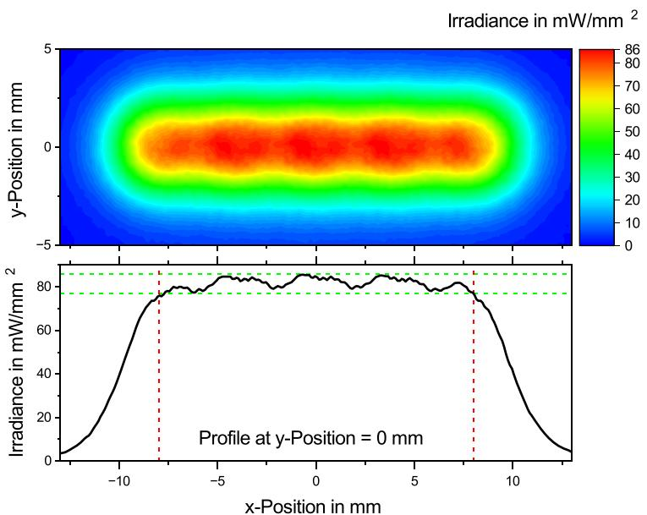
五灯线阵：86 mW/mm² · 纹波 10%
五灯叠加后峰值约 86 mW/mm²，五灯覆盖区内辐照度高度均匀
如图 9 所示，线阵叠加显著提升辐照度与均匀性
· 按单灯实测数据、4 mm 中心距叠加五灯
· 峰值约 86 mW/mm²，纹波约为均值的 10%
86 mW/mm² · 纹波 ~10%
坐标轴：上=热力图（x/y 位置 mm、色标辐照度）；下=y=0 处剖面曲线
图例：剖面图标注五灯间的可用区与纹波区间
图意：五灯覆盖区辐照度均匀，可一次焊接两个元件
纹波：辐照度波动幅度与均值之比：本文线阵约 10%，对焊接工艺可接受
LED 线阵辐照度分布（上）与 y=0 剖面（下）
解读：相邻灯叠加抹平单灯的衰减——线阵是'均匀加热区'的工程实现
Source: Fig. 9, Flex. Print. Electron., 2025
Notes:
把五颗灯按 4mm 中心距叠加，峰值 86 mW/mm²，覆盖区纹波只有 10% 左右——这就是装置能一次焊两个元件的依据。

Slide 11
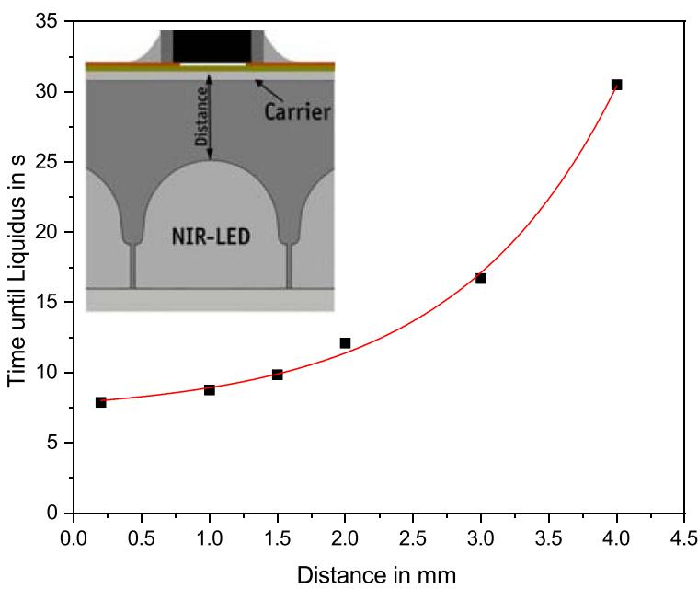
距离决定熔化速度：9 s → 30 s
辐照度随距离平方衰减：1 mm 距离 9 s 熔化焊点，4 mm 时需要 30 s
如图 10 所示，短距离是缩短工艺时间的关键
· 距离 1 mm：9 s 使焊点熔化
· 距离 4 mm：需要 30 s
9 s（1 mm）→ 30 s（4 mm）
坐标轴：横轴 LED 透镜至基板距离 0–4.5 mm，纵轴达液相线时间 0–35 s
图例：黑方块=实测点，红曲线=拟合
图意：2 mm 以内时间平缓，之后急剧上升
距离权衡：近距=快但均匀性略降；远距=均匀但慢——本装置以短距离优先
LED 透镜顶端到试件距离对焊料熔化时间的影响
解读：平方反比衰减使距离成为最直接的工艺杠杆——装置必须贴近基板
Source: Fig. 10, Flex. Print. Electron., 2025
Notes:
距离实验：1mm 只要 9 秒，4mm 要 30 秒。平方反比衰减决定了装置必须贴近基板工作；代价是均匀性略降，后面看温度曲线怎么处理。

Slide 12
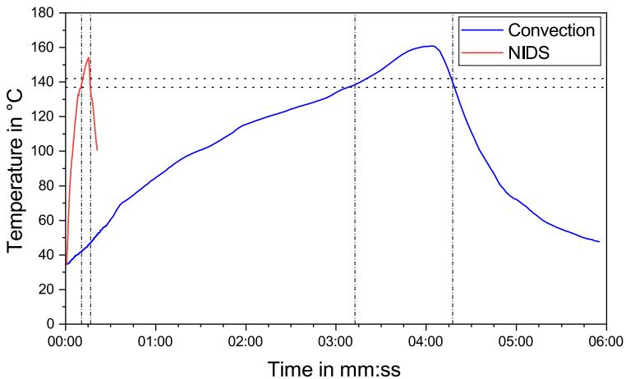
温度曲线：NIDS 快而陡，对流平缓
NIDS 峰值约 155°C、TAL 5 s；对流峰值约 160°C、TAL 约 60 s
如图 11 所示，NIDS 加热极快，峰值温度与对流接近
· NIDS：距离 1 mm、照射 13 s，峰值约 155°C，TAL 5 s
· 对流：峰值约 160°C，TAL 约 60 s，符合焊膏供应商窗口
峰值 155 vs 160°C · TAL 5 s vs 60 s
坐标轴：横轴时间 0–6 min，纵轴温度 0–180°C
图例：蓝=对流焊；红=NIDS；水平虚线=液相线 137–142°C
图意：NIDS 升降温极陡、TAL 短；对流全程平缓、TAL 长
TAL：液相线以上停留时间：焊料保持熔融的时长，决定金属间化合物的生长量
对流焊与 NIDS 的实测温度曲线（含液相线上时间标注）
解读：13 s 完成一个焊接循环——速度优势明显，代价是加热梯度极陡
Source: Fig. 11, Flex. Print. Electron., 2025
Notes:
温度曲线对比：NIDS 13 秒打完一个循环，峰值约 155°C、TAL 只有 5 秒；对流炉峰值约 160°C、TAL 约 60 秒。K 型热电偶直接接触焊点测量。快是最大卖点，陡梯度则带来了焊球问题（后面讲）。

Slide 13
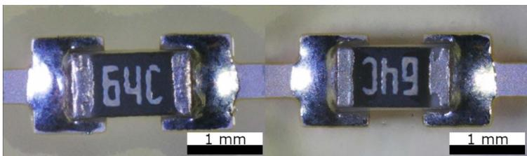
焊点外观：NIDS 侧面焊球偏多
两种工艺焊点均良好润湿；NIDS 元件侧面出现更多焊球
如图 12 所示，NIDS 焊点外观基本等同对流焊
· 两种工艺焊料均良好润湿 PET 金属化与元件电极
· NIDS 元件侧面焊球更多——陡峭梯度阻碍助焊剂挥发
润湿良好 · NIDS 侧面焊球增多
图例：左=对流焊焊点，右=NIDS 焊点
图意：两者焊点成型完整；NIDS 侧面可见较多小焊球；各含 1 mm 标尺
焊球：溅出的微小焊料球，可能缩短电气间距；本文归因于过陡的加热梯度
焊点外观对比：左对流焊，右 NIDS
解读：外观合格是底线；焊球增多是 NIDS 唯一可见的工艺缺陷，列入展望
Source: Fig. 12, Flex. Print. Electron., 2025
Notes:
外观对比：两边润湿都好，基板背面无损伤、无翘曲差异。唯一差别是 NIDS 元件侧面焊球偏多——作者认为是加热梯度太陡，助焊剂挥发物来不及跑掉。这是论文明说的待解决问题。

Slide 14
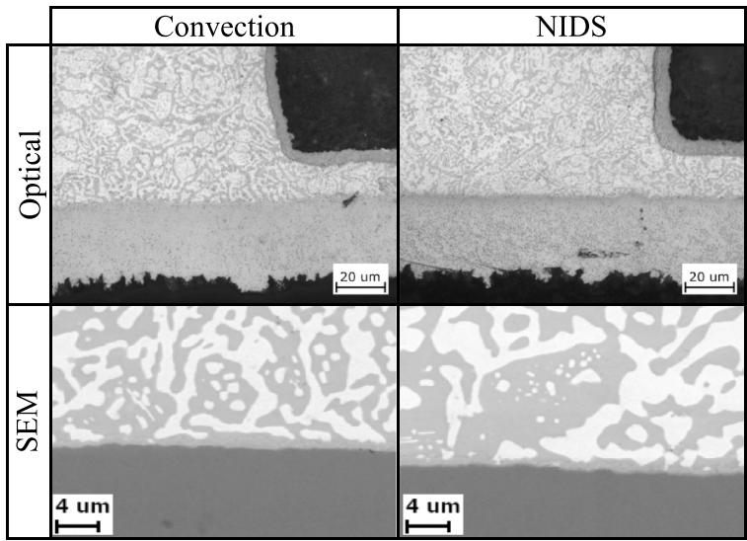
显微组织：NIDS 更细更窄
NIDS 焊料组织细、Cu/Sn 反应区窄；对流焊组织粗、反应区宽
如图 14 所示，短 TAL + 快冷 → 细组织；长 TAL + 慢冷 → 粗组织
· 光镜与 SEM 截面：Bi/Sn 晶体细度因工艺而异
· 两种工艺焊后 Cu/焊料界面均残留极薄含 Ag 层
细晶（NIDS）vs 粗晶（对流）
图例：左列=对流焊，右列=NIDS；标尺：光镜 20 µm、SEM 4 µm
图意：NIDS 焊料组织更细、界面反应层更薄
金属间化合物：焊料与铜界面生成的金属化合物层，过厚会脆化焊点
对流焊与 NIDS 焊点显微截面（光镜 + SEM）
解读：组织细度差异符合理论预期；原文图 13 另示 NIDS 微截面空洞极少，与本页结论一致
Source: Fig. 14, Flex. Print. Electron., 2025
Notes:
微截面对比：NIDS 短 TAL 快冷，焊料是细晶、Cu/Sn 反应区窄；对流焊慢冷，组织粗。两工艺界面都残留极薄 Ag 层。原文图 13（NIDS 微截面特写）显示空洞极少，为节省版面未单独放。

Slide 15
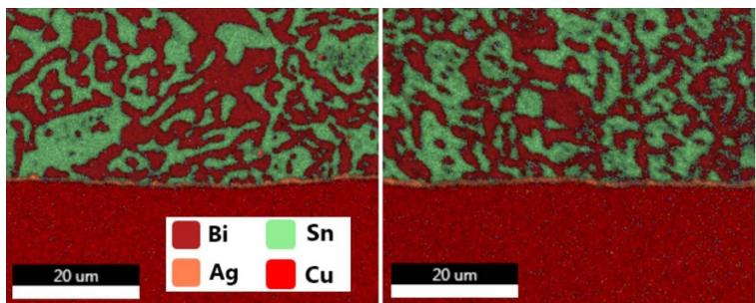
界面：极薄 Ag 层残留于铜面
两种工艺的 Cu/焊料界面均残留极薄 Ag 层，推测为 Ag₃Sn 金属间化合物
如图 15 所示，浸银层未完全溶解，界面保留 Ag 层
· EDX 面扫：焊料区 Bi/Sn 交织，界面存在连续薄 Ag 层
· 文献推测为 Ag₃Sn；两种工艺下均非连续致密层
薄 Ag 层两种工艺均可见
图例：红=Cu；暗红=Bi；浅绿=Sn；浅橙=Ag
图意：界面处极薄 Ag 层，Bi/Sn 两相交织于焊料区；标尺 20 µm
EDX：能量色散 X 射线谱：对截面做元素面扫，判断界面成分分布
对流焊（左）与 NIDS（右）焊料/Cu 界面 EDX 分析
解读：极薄的浸银层没有完全溶解掉——后续需 EDX 线扫确认成分（列入展望）
Source: Fig. 15, Flex. Print. Electron., 2025
Notes:
界面 EDX：两种工艺在 Cu/焊料界面都残留一层极薄的 Ag 层，推测是 Ag₃Sn，且不是连续致密层。这与文献里更厚的烧结银体系观察一致。作者计划用高分辨率 EDX 线扫确认，这是展望第一条。

Slide 16
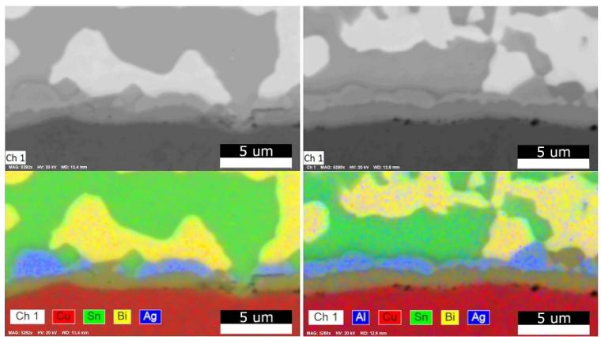
高温存储 288 h：粗化 + Sn–Cu 相
100°C 存储 288 h 后焊料粗化，Ag 层下方出现 Sn–Cu 金属间化合物
如图 16 所示，固相老化使两工艺组织趋同演化
· 焊料基体粗化：形成大块 Bi、Sn 相
· Ag 层下方出现 Sn–Cu 相——Sn 穿过 Ag₃Sn 层扩散
288 h @100°C · Sn–Cu IMC 生成
图例：左列=对流焊，右列=NIDS；元素色图例
图意：两工艺均粗化并生成 Sn–Cu 相，Ag 层仍留在界面；标尺 5 µm
固相老化：焊点在固态下长期受热：组织粗化、界面化合物继续生长
高温存储后对流焊（左）与 NIDS（右）界面 SEM + EDX
解读：老化使两种工艺的组织与界面结构趋同——NIDS 没有带来额外的可靠性隐患
Source: Fig. 16, Flex. Print. Electron., 2025
Notes:
100°C 放 288 小时模拟长期高温：焊料粗化成大块 Bi/Sn 相，Ag 层下方长出了 Sn–Cu 金属间化合物——说明 Sn 穿过 Ag₃Sn 层在扩散。关键点：两种工艺表现趋同，NIDS 没有劣化。

Slide 17
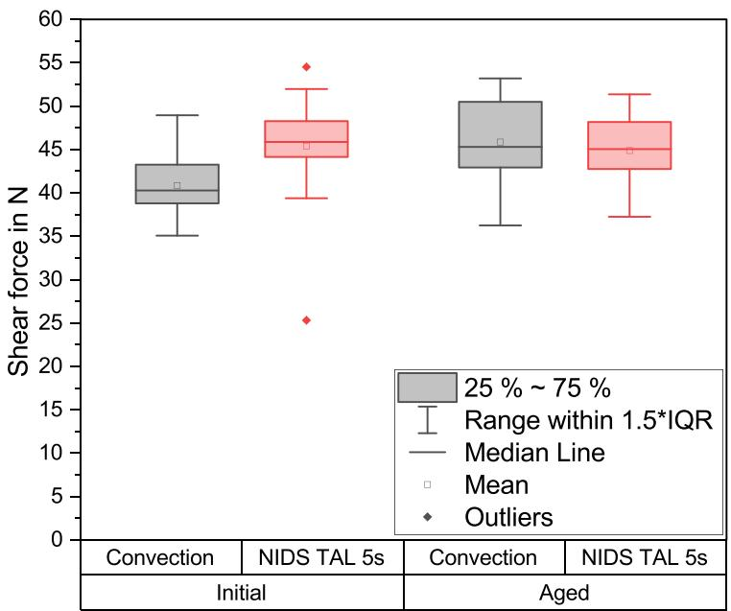
剪切力相当：统计无显著差异
初始剪切力对流 40.8 N vs NIDS 45.4 N；100 次热循环后两者约 45 N 相当
如图 17 所示，NIDS 焊点机械强度与对流焊相当
· 初始：对流 40.8±3.1 N，NIDS 45.4±5.6 N（各 24 件）
· 100 次循环（+80/−20°C）后：45.9±5.0 vs 44.9±3.9 N
ANOVA：两种工艺无显著差异（R²=0.19）
坐标轴：纵轴剪切力 0–60 N；横轴 4 组（初始/老化 × 对流/NIDS）
图例：灰箱=对流，红箱=NIDS；空心方块=均值
图意：初始 NIDS 均值略高，老化后两组接近、分布重叠
断裂模式：初始 NIDS 有 13/24 件为基板-焊盘脱粘（码 5），老化后 48 件全部焊料内断裂（码 3）
热循环前后对流焊与 NIDS 焊点剪切力对比
解读：强度达标且统计等价——NIDS 作为替代工艺的机械可靠性得到初步验证
Source: Fig. 17, Flex. Print. Electron., 2025
Notes:
剪切测试按 DIN EN 62137-1-2 标准做：初始 NIDS 均值 45.4N 比对流 40.8N 还高一点，但 ANOVA 说差异不显著（R²=0.19）。100 次热循环后两边都约 45N，且全部 48 件断裂模式相同（码 3）。初始断裂模式有差异（NIDS 13/24 是基板-焊盘脱粘），作者认为需要进一步研究。

Slide 18
结论：NIR LED 回流焊可行
Q: NIR LED 回流焊到底行不行？
可行：PET 基板无损伤，焊点组织与强度同对流焊相当，100 次热循环后依然稳定
→ 选择性吸收 + 背面照射 = 低成本柔性基板的可控低温焊接
待解决问题
NIDS 侧面焊球偏多；复杂元件与大面积布局需更多 LED 与布局化控制
→ 作者规划 EDX 线扫、印刷银导体与复杂组件的后续研究
NIDS：NIR Diode Soldering：近红外二极管焊接——本文提出的选择性回流焊工艺
Notes:
收尾三句话：材料选择性吸收是物理基础（方法），背面照射五灯线阵是工程实现（装置），焊点强度统计等价是可靠性背书（验证）。展望：焊球控制、复杂组件、印刷银导体、更大 LED 阵列的布局控制。项目受德国联邦经济部 PhotoAVT 计划资助。

